Slide 1


2024
(01)
PHÂN CỤM HÌNH ẢNH
SỬ DỤNG KMEANS MAPREDUCE
NHÓM VITAMIN TRI THỨC
Nguyễn Viết Vũ
Nguyễn Tông Quân
Phạm Đăng Phong
Nguyễn Xuân Trình
- 22022632
- 22022632
- 22022632
- 22022632

Slide 2
VITAMIN TRI THỨC
2024
(02)
mục lục
Dữ liệu lớn
___________________________________________
Thuật toán K-Means
___________________________________________
K-Means MapReduce trong phân cụm ảnh
___________________________________________
Cải tiến thuật toán & ứng dụng
___________________________________________
Demo

Slide 3

VITAMIN TRI THỨC
2024
(03)
dữ liệu
lớn
Dữ liệu lớn là thuật ngữ dùng để mô tả các bộ dữ liệu có kích thước hoặc độ phức tạp vượt quá khả năng xử lý của các phương pháp truyền thống.
khối lượng lớn
tốc độ xử lý cao
định dạng đa dạng
Giao dịch trực tuyến, mạng xã hội, cảm biến IoT, hoặc các tài liệu, hình ảnh được chia sẻ trên internet...

Slide 4


VITAMIN TRI THỨC
2024
(04)
hadoop
Apache Hadoop là một nền tảng phần mềm mã nguồn mở, được thiết kế để hỗ trợ phát triển và triển khai các ứng dụng xử lý dữ liệu phân tán trên các cụm máy tính sử dụng phần cứng phổ thông.
HDFS
Hệ thống file phân tán cho phép lưu trữ dữ liệu trên nhiều node
MapReduce
Mô hình lập trình hỗ trợ xử lý dữ liệu bằng cách chia nhỏ công việc

Slide 5
VITAMIN TRI THỨC
2024
(05)
hadoop
mapreduce
others
Xử lý dữ liệu
Xử lý dữ liệu
HDFS
YARN
Quản lý tài nguyên cụm
mapreduce
HDFS
Lưu trữ dữ liệu

Slide 6
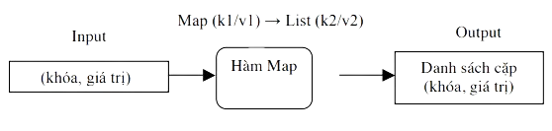
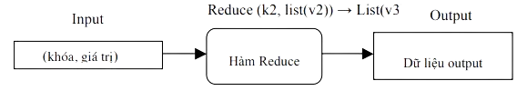
VITAMIN TRI THỨC
2024
(06)
mapreduce
MapReduce là một mô hình lập trình được thiết kế để xử lý tính toán song song và phân tán trên các hệ thống phân tán.
map
reduce
ánh xạ dữ liệu đầu vào thành các cặp khóa/giá trị trung gian.
tập hợp các giá trị có cùng khóa từ kết quả của hàm Map và tạo ra kết quả cuối cùng.

Slide 7

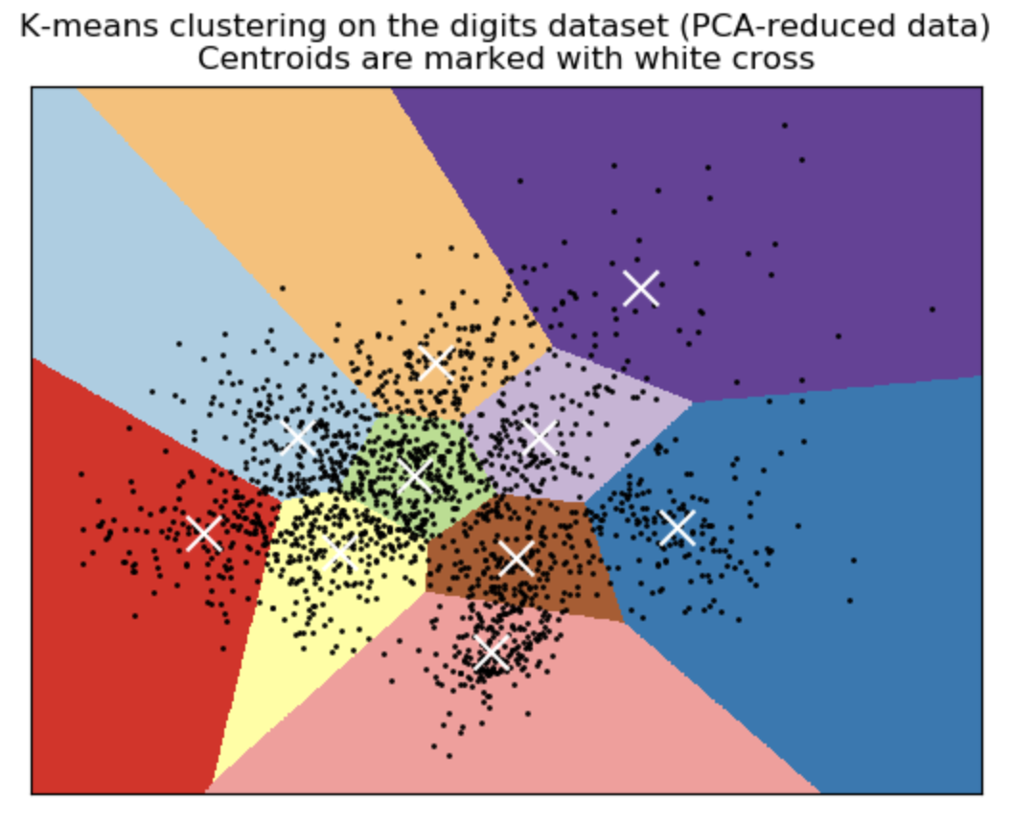

VITAMIN TRI THỨC
2024
(07)
Thuật toán K-Means được sử dụng phổ biến trong bài toán phân cụm (Clustering). Đây là một thuật toán học không giám sát, có mục tiêu nhóm dữ liệu thành k cụm dựa trên sự tương đồng giữa các điểm dữ liệu.
thực hiện
Gán điểm dữ liệu cho khoảng cách đến tâm cụm là ngắn nhất.
Cập nhật tâm cụm = trung bình của các điểm dữ liệu trong cụm.
Lặp lại đến khi tâm cụm không còn thay đổi hoặc hội tụ.
kmeans

Slide 8
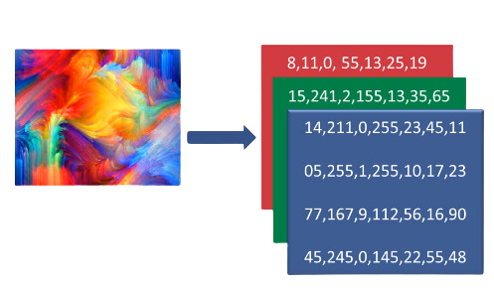
VITAMIN TRI THỨC
2024
(08)
phân cụm hình ảnh
sử dụng kmeans mapreduce
Ảnh
Ảnh là một ma trận điểm ảnh (R, G, B).
Mỗi điểm ảnh là một vector đặc trưng [R, G, B]

Slide 9
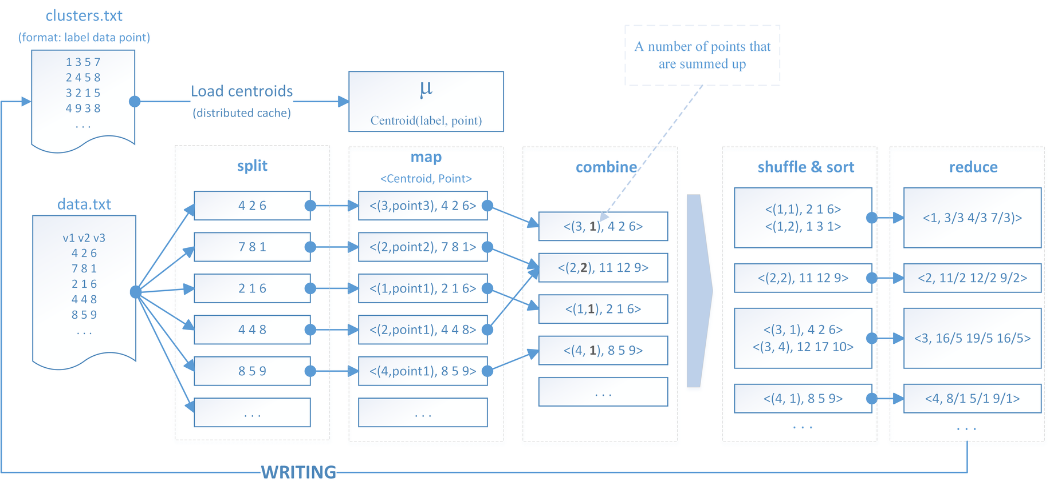
VITAMIN TRI THỨC
2024
(09)
phân cụm hình ảnh
Chuyển đổi ảnh thành tập hợp điểm
Khởi tạo tâm cụm
Thực hiện MapReduce:
Mapper: tính khoảng cách và gán điểm ứng với cụm gần nhất
Reduce: tập hợp các điểm thuộc mỗi cụm, cập nhật tâm cụm mới
Lặp lại quá trình tới khi tâm cụm hội tụ

Slide 10
VITAMIN TRI THỨC
2024
(10)
cải tiến
hàm khoảng cách
thuật toán Kmeans++
thử nghiệm với HOG và hệ màu CMYK

Slide 11
VITAMIN TRI THỨC
2024
(11)
cải tiến
hàm khoảng cách
Ban đầu: Khoảng cách Euclidean
Thời gian tính toán kéo dài
Phân nhóm không tối ưu nếu cụm màu tương tự nhau
Cải tiến: Khoảng cách Cosine
Giảm nhiễu nếu dữ liệu có độ chênh lệch lớn về không gian
Cụm màu có thể được phân biệt rõ ràng hơn nếu các ảnh có nhiều màu gần nhau

Slide 12
VITAMIN TRI THỨC
2024
(12)
cải tiến
thuật toán Kmeans++
Ban đầu: Tâm cụm được khởi tạo ngẫu nhiên
Dẫn đến hội tụ chậm hoặc kém hiệu quả
Mất một số tâm sau khi hội tụ
Cải tiến: Thuật toán Kmeans++
Trích xuất được các tâm phản ảnh màu chính của ảnh
Số vòng lặp để hội tụ giảm dẫn đến hội tụ nhanh hơn

Slide 13
VITAMIN TRI THỨC
2024
(13)
cải tiến
thuật toán Kmeans++
Một tâm cụm được chọn ngẫu nhiên trong tập khởi tạo
Tính khoảng cách đến centroid đã chọn
Chọn centroid tiếp theo: việc chọn này không ngẫu nhiên, mà có xác suất tỷ lệ bình phương khoảng cách từ điểm ảnh đến centroid gần nhất
Lặp lại bước 2 và bước 3 đến khi đủ số lượng centroid
Khi số lượng centroid đã đủ phân nhóm các điểm ảnh và cụm dựa trên khoảng cách gần nhất đến các centroid

Slide 14
VITAMIN TRI THỨC
2024
(14)
cải tiến
thử nghiệm với HOG và hệ màu CMYK
Việc sử dụng HOG có thể giúp giảm kích thước ảnh và giúp giảm độ phức tạp tính toán.
Thử nghiệm với hệ màu CMYK là vector 4 chiều thay vì 3 chiều như RGB

Slide 15
VITAMIN TRI THỨC
2024
(15)
cải tiến
thử nghiệm với HOG và hệ màu CMYK
Việc sử dụng HOG có thể giúp giảm kích thước ảnh và giúp giảm độ phức tạp tính toán.
Thử nghiệm với hệ màu CMYK là vector 4 chiều thay vì 3 chiều như RGB

Slide 16
VITAMIN TRI THỨC
2024
(16)
ứng dụng
Phân đoạn ảnh: Tách vùng có đặc trưng giống nhau (y tế, thị giác máy).
Nén ảnh: Giảm số lượng màu sắc, tối ưu lưu trữ.
Nhận diện đối tượng: Nhóm đặc trưng để nhận dạng vật thể.
Phân loại ảnh: Nhóm ảnh theo cảnh quan (biển, rừng, đô thị).
Tạo bảng màu: Trích xuất màu chính từ ảnh (đồ họa, thời trang).
Xử lý video: Phân cụm khung hình tương đồng, tối ưu dữ liệu.

Slide 17
VITAMIN TRI THỨC
2024
(17)
DEMO

Slide 18
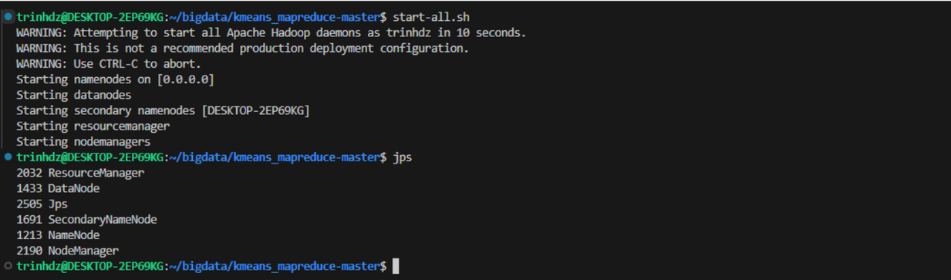
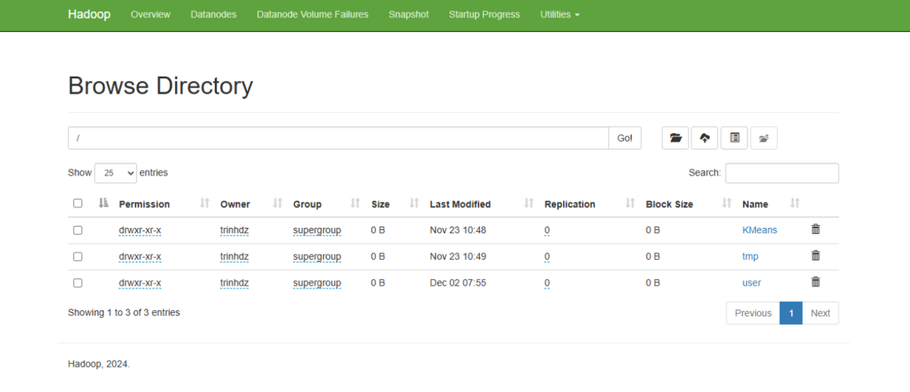
VITAMIN TRI THỨC
2024
(17)

Slide 19
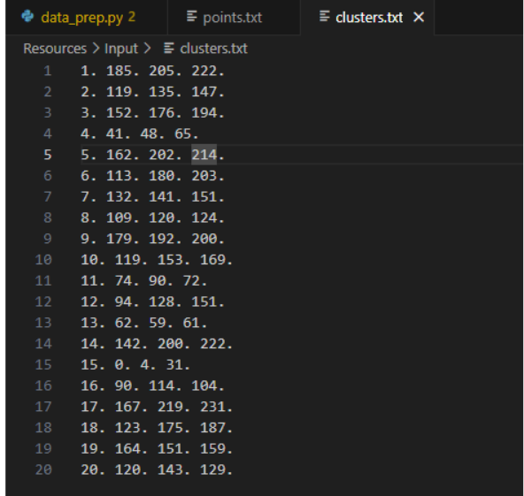
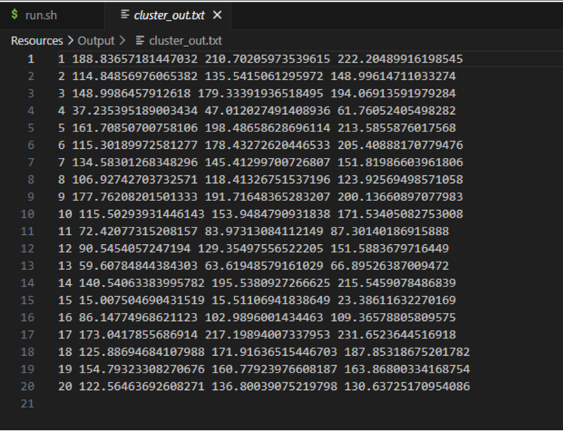
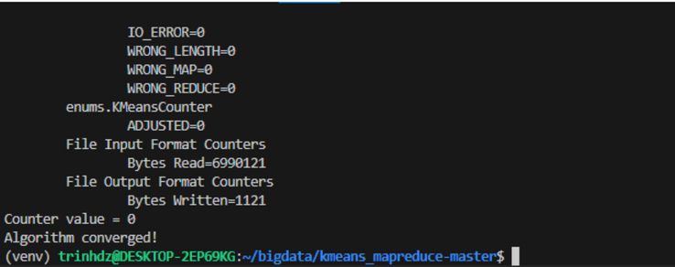
VITAMIN TRI THỨC
2024
(17)

Slide 20
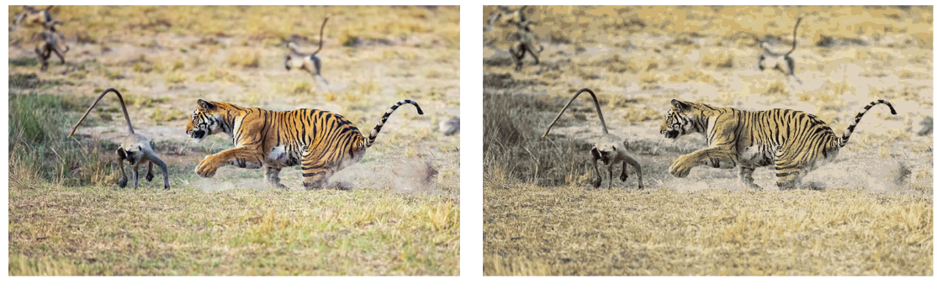
VITAMIN TRI THỨC
2024
(20)

Slide 21
VITAMIN TRI THỨC
2024
(21)
thanks for watching

